Slide 1


Slide 2
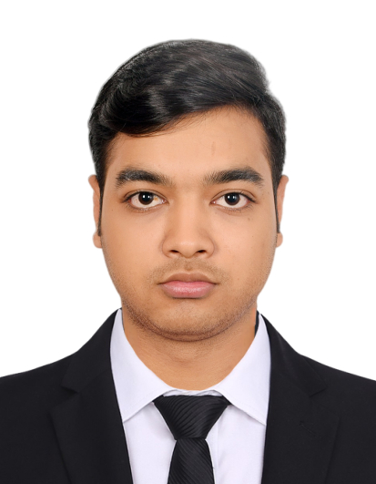


শিক্ষক পরিচিতি
তুষার সরকার
সহকারী শিক্ষক (ICT)
পাঁজরভাঙ্গা উচ্চ বিদ্যালয়, মান্দা, নওগাঁ।
০১৭৯1১৯০৩৪২ tushararkar97@gmail.com

Slide 3

পাঠ পরিচিতি
শ্রেণীঃ ৯ম/ ১০ম
বিষয়ঃ তথ্য ও যোগাযোগ প্রযুক্তি
অধ্যায়ঃ ২য়
পাঠ শিরোনাম: কম্পিউটার রক্ষণাবেক্ষণ ও সাইবার নিরাপত্তা
তারিখঃ ২৩ মে, ২০২৬ খ্রীঃ

Slide 4



পাঠ শিরোনাম
নিচের ছবিগুলো লক্ষ্য করি

Slide 5
আজকের পাঠের বিষয়
কম্পিউটার রক্ষণাবেক্ষণ ও সাইবার নিরাপত্তা

Slide 6
শিখনফল
কম্পিউটার রক্ষণাবেক্ষণে গুরুত্ব ব্যাখ্যা করতে পারবে।
সফটওয়্যার ইনস্টল ও আনইনস্টল প্রক্রিয়া বর্ণনা করতে পারবে।
বিভিন্ন সাইবার অপরাধ সম্পর্কে জানতে পারবো ।
পাসওয়ার্ডের গুরুত্ব ও নিরাপত্তা ঝুঁকি চিহ্নিত করতে পারবে।

Slide 7
কম্পিউটার রক্ষণাবেক্ষণ
কম্পিউটার রক্ষণাবেক্ষণ
প্রতিরোধ মূলক
সংশোধনমূলক

Slide 8



সফটওয়্যার রক্ষণাবেক্ষণের গুরুত্ব
গতি বৃদ্ধি
অপ্রয়োজনীয় ফাইল পরিষ্কার করলে পিসি দ্রুত কাজ করে।
নিরাপত্তা
সফটওয়্যার আপডেট থাকলে হ্যাকিং ঝুঁকি কমে।
ডিস্কস্পেস
হার্ডডিস্কের স্থায়িত্ব এবং জায়গা সাশ্রয় হয় ।

Slide 9
সিস্টেম পারফরম্যান্স তুলনা

Slide 10
সফটওয়্যার ইনস্টলেশন ধাপসমূহ
ডাউনলোড
সঠিক উৎস থেকে ফাইল সংগ্রহ
রান
SETUP এ ডাবল ক্লিক করা
পারমিশন
শর্তাবলীতে সম্মতি দেওয়া(AGREE)
ফিনিস
ইনস্টল শেষে রিস্টার্ট দেওয়া

Slide 11

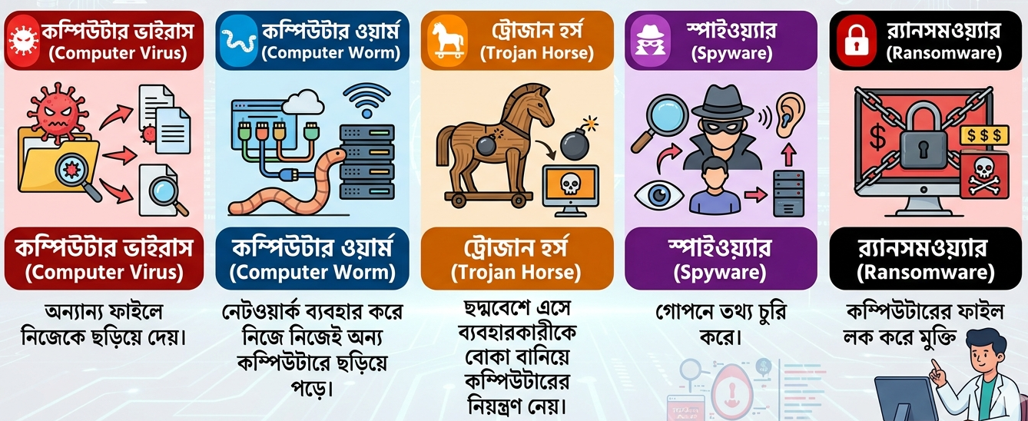
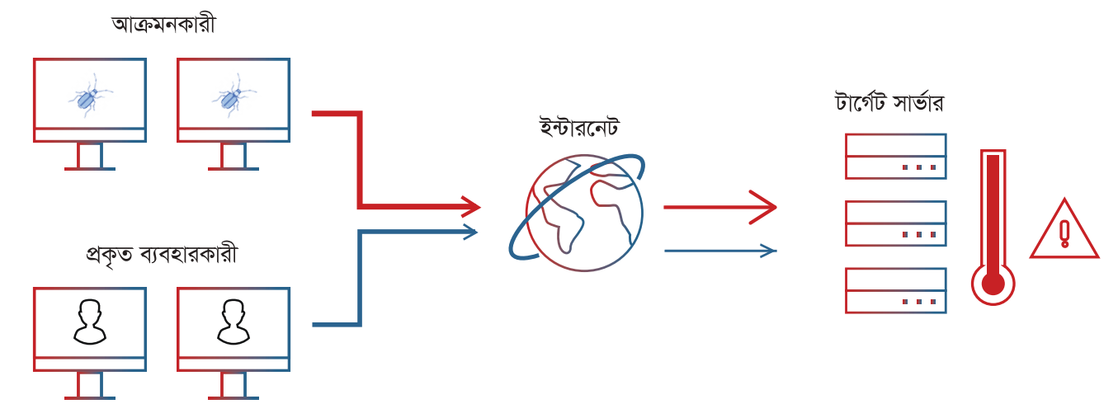
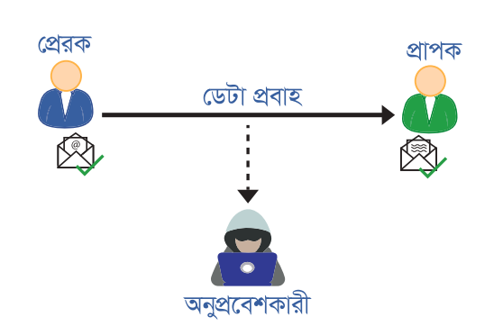
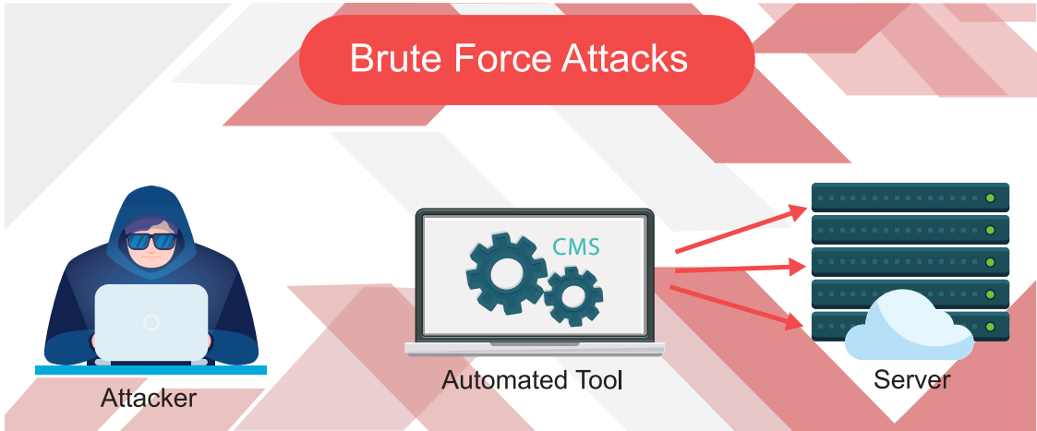
বিভিন্ন ধরনের সাইবার আপরাধ
হ্যাকিং
ব্রুট ফোর্স অ্যাটাক
ডেটা ইন্টারসেপশন
ডি-ডস অ্যাটাক
ম্যালওয়্যার

Slide 12
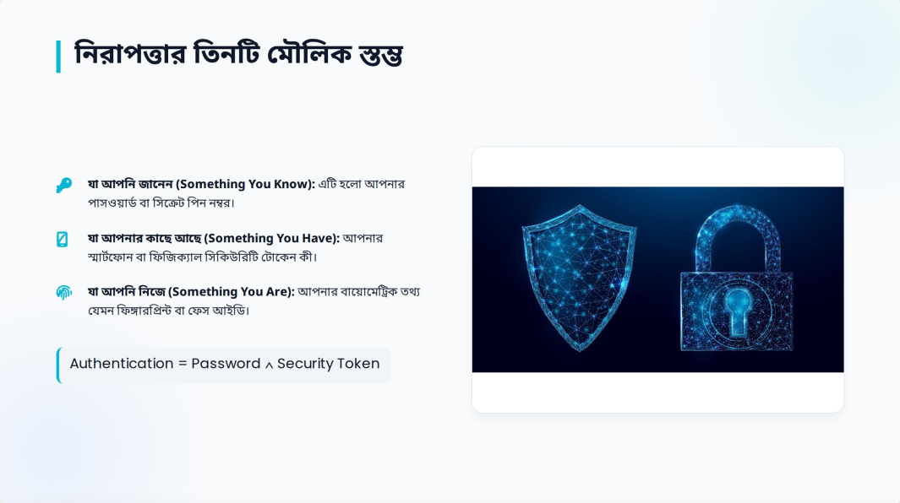
নিরাপত্তার মৌলিক স্তর

Slide 13
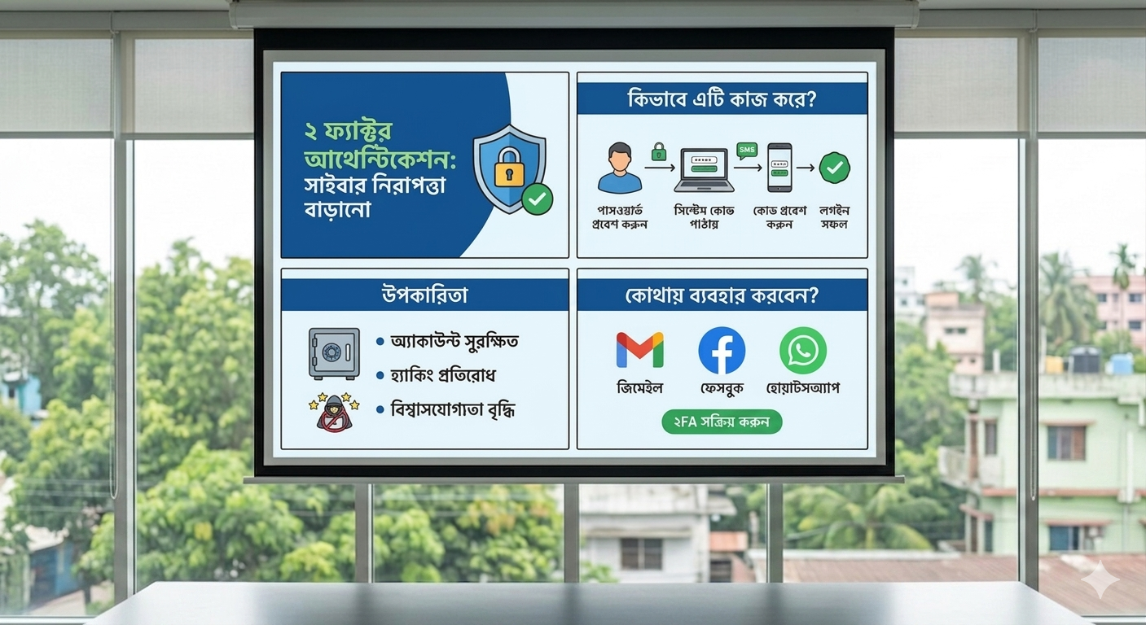
2 ফ্যাক্টর অথেনটিকেশন(2FA)

Slide 14
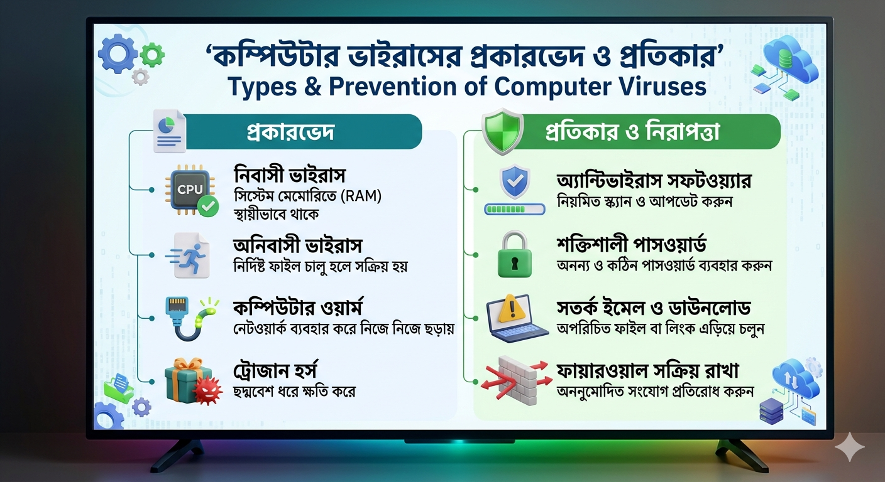
কম্পিউটার ভাইরাস

Slide 15
সংক্ষিপ্ত প্রশ্নোত্তর (৫টি)
১.কম্পিউটার রক্ষণাবেক্ষণ কয় ধরনের ও কি কি ?
Ans: ২ ধরোনের।প্রতিরোধমূলক ও সংশোধমূলক ।
২. হ্যাকিং কি?
Ans: অনুমতি ব্যাতিত সিস্টেম বা নেটওয়ার্ক এ প্রবেশ করে তার পুরো নিয়ন্ত্রন নিয়ে নেওয়া।
৩. সাইবার অপরাধ কী?
Ans: ইন্টারনেটের মাধ্যমে সংঘটিত অপরাধ।
৪.পাসওয়ার্ড কেন ব্যবহার করা হয়?
Ans:তথ্যের গোপনীয়তা রক্ষার জন্য।
৫. VIRUS কি?
Ans: Vital Information Resources Under Siege

Slide 16


একক / দলীয় কাজ
একটি শক্তিশালী পাসওয়ার্ড তৈরির নমুনা খাতায় লেখ।
কম্পিউটার ভাইরাস প্রতিরোধের উপায় নিয়ে একটি তালিকা তৈরি করো।

Slide 17
মূল্যায়ন
১. পাসওয়ার্ড কেন ইউনিক হতে হবে?
২. সফটওয়্যার রক্ষণাবেক্ষণ না করলে কী হবে?

Slide 18
বাড়ির কাজ
"সাইবার অপরাধ থেকে বাঁচতে আমাদের করণীয় কী?" - এ বিষয়ে ১০টি বাক্যের একটি প্রতিবেদন লিখে আনবে।

Slide 19


